Slide 1


Slide 2

Propuesta programa
ESPECIALIZACIÓN EN INDUSTRIA 5.0 Y ATOMATOZACIÓN INDUSTRIAL
Decreto 1330 de 2019 MEN.
Resolución 002265 de 2023 MEN.
FACULTAD DE CIENCIAS EXACTAS Y NATURALES
UNIVERSIDAD DE CALDAS
Noviembre, 2024

Slide 3
1. DENOMINACIÓN: Información básica del programa
Institution: | Universidad de Caldas
Institución acreditada: | Resolución de acreditación: 17202 Fecha: 24-Oct-2018
Nombre del programa: | ESPECIALIZACIÓN EN INDUSTRIA 5.0 Y AUTOMATIZACIÓN INDUSTRIAL
Título a otorgar: | ESPECIALISTA EN INDUSTRIA 5.0 Y AUTOMATIZACIÓN INDUSTRIAL
Objeto de estudio: | la interacción avanzada entre tecnologías emergentes (como el machine learning, el Internet de las Cosas (IoT), la robótica colaborativa y la analítica de datos) con los procesos industriales, enfocándose en la personalización masiva, la sostenibilidad y la colaboración humano-máquina. Se investigarán y aplicarán metodologías para diseñar, implementar y optimizar procesos de producción inteligentes y automatizados, que no solo aumenten la eficiencia, sino que también promuevan la creatividad humana y un enfoque centrado en el bienestar de los trabajadores y el respeto al medio ambiente.
Ubicación: | Manizales, Caldas, Colombia
Ampliación: | Cabeceras municipales municipios del departamento de Caldas
Nivel del programa: | Especialización universitaria
Modalidades: | ?
Metodología: | ?
Campo amplio: | Ingeniería, Electricidad, y Afines
Campo detallado: | Electrónica y automatización
Duración estimada del programa (semestres): | 2
Número de créditos académicos: | 28
Número de estudiantes en el primer semestre: | 25 (punto de equilibrio)
Periodicidad de la admisión: | Anual
Jornada de trabajo: | mixta
Dedicación al programa: | 2 semestres
Instancia que expide la norma de aprobación: | Consejo Superior
Número y fecha del Acuerdo:
Teléfono: | (6) 8781500 ext. 12420
Fax:
Apartado aéreo: | 275
E-mail:
Valor de la matricula: | 4,5 smmlv
Facultad a la que está adscrito: | Facultad de Ciencias Exactas y Naturales
Desarrollado por convenio (S/N):
Registro calificado anterior (si aplica) | NA

Slide 4
2. Estudio de Mercado-Estudiantes
Propósito: Realizar un levantamiento de información para evaluar el interés potencial en el programa de "Especialización en Industria 5.0 y Automatización Industrial", contactando a una población de interés a través de las bases de datos (mailing) de la Universidad de Caldas.
Metodología: Se utilizó un cuestionario online (Google Forms) distribuido vía mailing. Se obtuvieron y analizaron 95 respuestas.
Hallazgos Clave:
Existe un interés extraordinariamente alto en cursar la especialización: 93.7% (89 de 95) de los encuestados manifestaron interés.
El perfil predominante de los encuestados es: Género Masculino (85.3%), con nivel educativo estudiantes de pregrado de los cuales el 9,5% ya tienen un nivel Tecnológico, y el 8.4% tienen ya un nivel Técnico, Maestría, Especialización o Doctorado. La mayoría reside en Caldas, principalmente en Manizales (78 personas).
La principal limitante identificada para cursar el programa es el Dinero (62.2%), seguido por el Tiempo (15.6%) y el trabajo (14.4%).
La modalidad preferida de forma abrumadora por los interesados es la Nocturna (80.2%), seguida de lejos por Presencial con mediación TIC (16.5%).
La percepción sobre el costo propuesto (4.5-5 SMLMV) es mayoritariamente positiva o neutra: 30.5% lo considera un buen precio, 47.4% está inseguro y 22.1% lo ve caro.
Una mayoría casi total (93.7%) desea recibir más información sobre el posgrado.

Slide 5
2. Estudio de Mercado-Estudiantes
Intención al terminar Pregrado (Pregunta 5): Las dos anteriores (Estudiar y Trabajar): 72.6%, Continuar con estudios de posgrado: 24.2%. (Total con intención de seguir estudiando: 96.8%).

Slide 6
2. Estudio de Mercado-Estudiantes
Interés en la Especialización (Pregunta 6): Le gustaría estudiar la especialización ?
Sí: 93.7%, No: 6.3%.

Slide 7
2. Estudio de Mercado-Estudiantes
Alternativas (si la respuesta fue No) (Pregunta 7, N=8): Inteligencia Artificial (25%), Diseño Gráfico (12.5%), Gerencia de Proyectos (12.5%), Tiempo y Dinero (12.5%), Ingeniería en Automatización (12.5%).

Slide 8
2. Estudio de Mercado-Estudiantes
Limitaciones (Pregunta 8, N=90): Dinero: 62.2%, Tiempo: 15.6%, trabajo: 14.4%. (desplazamiento, Conexión, Equipos no relevantes según gráfico).

Slide 9
2. Estudio de Mercado-Estudiantes
Modalidad Preferida (Pregunta 9, N=91): Nocturno: 80.2%, Presencial con mediación TIC: 16.5%, Diurno: 3.3% (calculado).

Slide 10
2. Estudio de Mercado-Estudiantes
Percepción del Costo (Pregunta 10, N=95): Me parece un buen precio: 30.5%, No estoy seguro/a: 47.4%, Me parece caro: 22.1%.

Slide 11
2. Estudio de Mercado-Egresados
Propósito: Evaluar el interés potencial y la viabilidad de lanzar un nuevo programa de "Especialización en Industria 5.0 y Automatización Industrial" por parte de la Universidad de Caldas, dirigido a sus egresados.
Metodología: Se realizó una encuesta online mediante Google Forms, distribuida a egresados de la Universidad de Caldas. Se obtuvieron 92 respuestas válidas analizadas.
Hallazgos Clave:
Existe un interés excepcionalmente alto en la especialización: el 92.4% (85 de 92) de los encuestados manifestaron su deseo de estudiarla.
El perfil dominante de los encuestados son hombres (90%), egresados de Pregrado (74%), mayoritariamente Ingenieros Mecatrónicos (79%), y residentes principalmente en Manizales/Caldas.
La principal limitación identificada para cursar el programa es el Dinero (costo), señalada por el 60.9% (42 de 69) de aquellos que indicaron alguna limitación.
La modalidad preferida de forma clara entre los interesados (N=85) es la Nocturna (61.2%), seguida por Fines de semana con mediación TIC (31.8%).
La percepción sobre el costo propuesto (4.5-5 SMLMV) es mixta: 39.1% lo considera un buen precio, 26.1% lo ve caro y 34.8% está inseguro.
Una mayoría abrumadora (aprox. 93.5%, estimado basado en proporción anterior) desea recibir más información.

Slide 12
2. Estudio de Mercado-Egresados
Profesión: Dominancia abrumadora de Ingeniero Mecatrónico (73 resp., 79.3%). Otras profesiones mencionadas con baja frecuencia incluyen Docente, Analista de Diseño, Programador, Técnico Electrónico, Desarrollador FullStack, Ingeniero de Software, Jefe de Mantenimiento, Electricista, Supervisor, etc.

Slide 13
2. Estudio de Mercado-Egresados
Intención al terminar Pregrado: El 71.7% (66 resp.) indicó "las dos anteriores" (estudiar y trabajar), y el 19.6% (18 resp.) "Continuar con estudios...". Sumados, un 91.3% tenía intención de seguir estudiando. Solo el 7.6% (7 resp.) indicó "Empezar a trabajar" y 1.1% (1 resp.) "No sabe/No contesta".

Slide 14
2. Estudio de Mercado-Egresados
Interés Directo: Un 92.4% (85 de 92) respondió "Sí" le gustaría estudiar la Especialización. Solo un 7.6% (7 de 92) respondió "No". Poner los rotulos

Slide 15
2. Estudio de Mercado-Egresados
Alternativas/Razones (para los 7 "No"): Los gráficos indican que las alternativas o áreas de interés mencionadas por este grupo reducido incluyen Energías Renovables (2 menciones), temas de Mecánica, DevOps, Comunicación Industrial, Gerencia de Proyectos/Mantenimiento, Ciencias Biológicas, o simplemente no desear estudiar por ahora.

Slide 16
2. Estudio de Mercado-Egresados
Limitaciones (N=69 respuestas válidas a esta pregunta): Entre quienes especificaron una limitación, las más significativas son: Dinero (Costo): 60.9% (42 resp.), Tiempo: 15.9% (11 resp.), Desplazamiento: 14.5% (10 resp.), Trabajo: 8.7% (6 resp.)

Slide 17
2. Estudio de Mercado-Egresados
Modalidad Preferida (N=85 interesados): Nocturno: 58% (52 resp.), Fines de semana con mediación TIC: 30% (27 resp.), Diurno: 7% (6 resp.) (Nota: 5 respuestas en blanco no se incluyen en estos porcentajes sobre interesados).

Slide 18
2. Estudio de Mercado-Egresados
Conclusiones
Existe una demanda potencial extraordinariamente alta (92.4% de interés) y un mercado bien definido para la Especialización entre los egresados de la Universidad, particularmente Ingenieros Mecatrónicos.
El perfil de los egresados interesados es idóneo para el programa.
El costo (Dinero) es la barrera principal identificada, a pesar del alto interés.(tabla con los valores de las otras universidades)
La modalidad Nocturna es la preferida por una clara mayoría, seguida por Fines de semana con TIC. La modalidad Diurna no es viable.
Hay una excelente disposición a recibir comunicación adicional, facilitando la promoción futura.

Slide 19
PROGRAMAS SIMILARES
3. JUSTIFICACIÓN

Slide 20
3. JUSTIFICACIÓN
NOMBRE_INSTITUCIÓN | NOMBRE_DEL_PROGRAMA | COSTO MATRÍCULA ESTUD NUEVOS | SMMLV
UNIVERSIDAD NACIONAL DE COLOMBIA | ESPECIALIZACION EN AUTOMATIZACION INDUSTRIAL | $ 8.233.270,00 | 5,8
UNIVERSIDAD PEDAGOGICA Y TECNOLOGICA DE COLOMBIA - UPTC | ESPECIALIZACION EN AUTOMATIZACION INDUSTRIAL | $ 8.221.980,00 | 5,8
UNIVERSIDAD DEL VALLE | ESPECIALIZACION EN AUTOMATIZACION INDUSTRIAL | $ 8.706.200,00 | 6,1
UNIVERSIDAD FRANCISCO DE PAULA SANTANDER | ESPECIALIZACIÓN EN AUTOMATIZACIÓN INDUSTRIAL | $ 5.200.000,00 | 3,7
UNIVERSIDAD SANTO TOMAS | ESPECIALIZACIÓN EN AUTOMATIZACIÓN INDUSTRIAL | $ 6.835.500,00 | 4,8
FUNDACION UNIVERSITARIA INTERNACIONAL DE LA RIOJA - UNIR | ESPECIALIZACIÓN EN INDUSTRIA 4.0 | $ 6.951.750,00 | 4,9
UNIVERSIDAD MANUELA BELTRAN-UMB- | ESPECIALIZACIÓN TECNOLÓGICA EN AUTOMATIZACIÓN INDUSTRIAL | $ 4.747.989,00 | 3,3
UNIVERSIDAD TECNOLOGICA DE BOLIVAR | MAESTRÍA EN INDUSTRIA 4.0 Y AUTOMATIZACIÓN INDUSTRIAL | $ 13.000.000,00 | 9,1
UNIVERSIDAD NACIONAL DE COLOMBIA | MAESTRIA EN INGENIERIA - AUTOMATIZACION INDUSTRIAL | $ 9.277.750,00 | 6,5
UNIVERSIDAD NACIONAL DE COLOMBIA | MAESTRIA EN INGENIERIA - AUTOMATIZACION INDUSTRIAL | $ 8.328.750,00 | 5,9
UNIVERSIDAD NACIONAL DE COLOMBIA | MAESTRÍA EN INGENIERÍA - AUTOMATIZACION INDUSTRIAL | $ 10.464.000,00 | 7,4

Slide 21
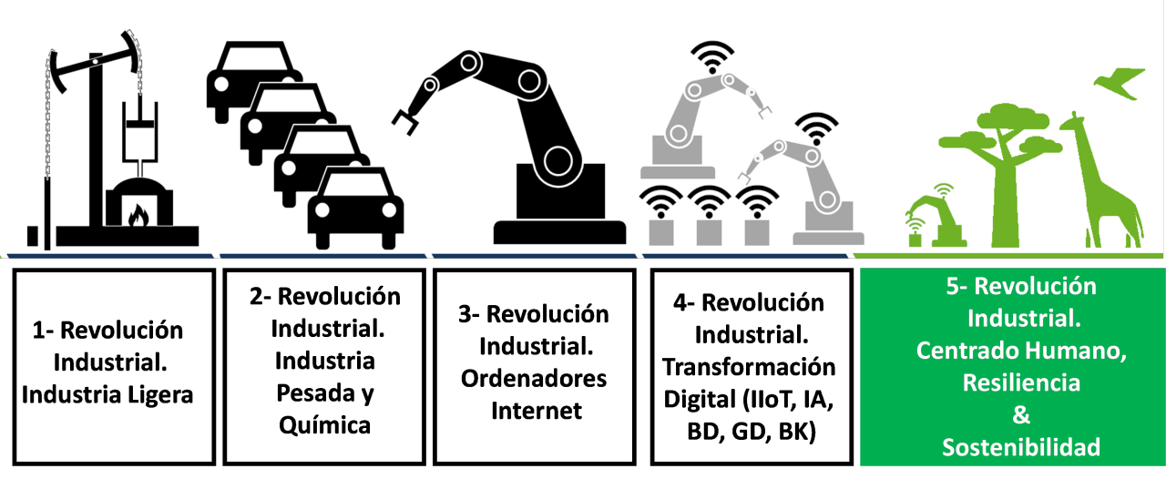
3. JUSTIFICACIÓN
Industria 5.0
La Industria 5.0 es una visión de la industria que centra el valor social y el bienestar del trabajador en el centro del proceso de producción.
La Industria 5.0 se basa en la automatización, la robotización, el análisis de big data, los sistemas inteligentes, la virtualización, el aprendizaje automático y el Internet de las cosas

Slide 22

2. JUSTIFICACIÓN
PERFIL PROFESIONAL
El egresado de la Especialización en Industria 5.0 y Automatización Industrial será un profesional altamente calificado para liderar la implementación de tecnologías avanzadas en entornos industriales, combinando habilidades técnicas con una visión estratégica y orientada a la innovación y la sostenibilidad. Será capaz de desempeñarse en roles clave en sectores industriales, tecnológicos y de servicios, aportando soluciones inteligentes a los desafíos de la automatización y la transformación digital.

Slide 23
2. JUSTIFICACIÓN
PERFIL ASPIRANTE
El programa está dirigido a profesionales con título de pregrado en áreas afines a la ingeniería y tecnología. Entre los campos más relevantes se incluyen:
Ingeniería Industrial
Ingeniería Electrónica
Ingeniería Mecánica
Ingeniería Mecatrónica
Ingeniería de Sistemas
Ingeniería de Control o Automatización
Ingeniería Eléctrica
Otras disciplinas relacionadas con la manufactura, la automatización o la tecnología.

Slide 24
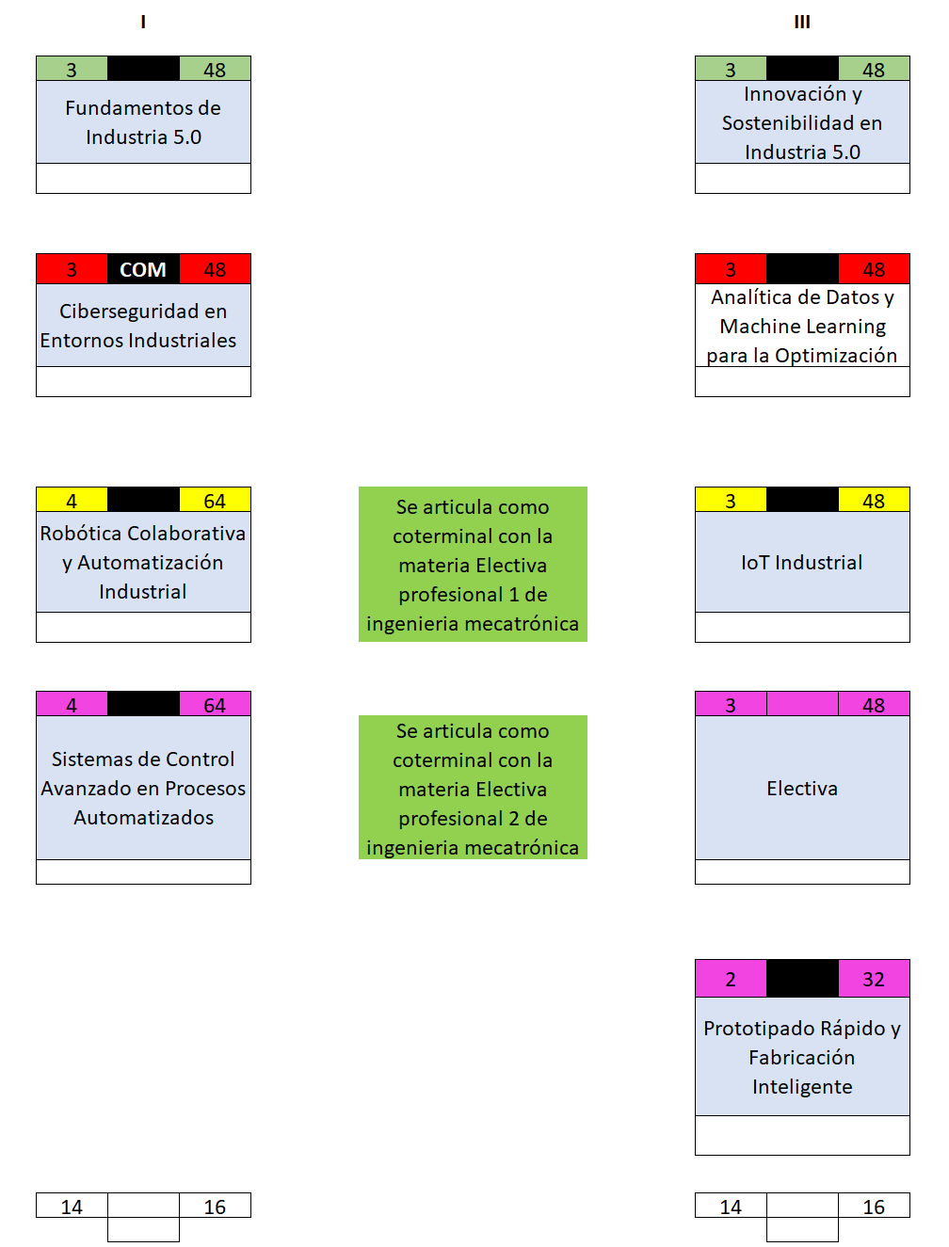
3. ASPECTOS CURRICULARES
PRIMER SEMESTRE | CRÉDITOS
Fundamentos de Industria 5.0 | 3
Ciberseguridad en Entornos Industriales | 3
Robótica Colaborativa y Automatización Industrial | 4
Sistemas de Control Avanzado en Procesos Automatizados | 4
TOTAL | 14
SEGUNDO SEMESTRE | CRÉDITOS
Innovación y Sostenibilidad en Industria 5.0 | 3
Analítica de Datos y Machine Learning para la Optimización Industrial | 3
IoT Industrial | 3
Prototipado Rápido y Fabricación Inteligente | 2
Materia Electiva | 3
TOTAL | 14

Slide 25

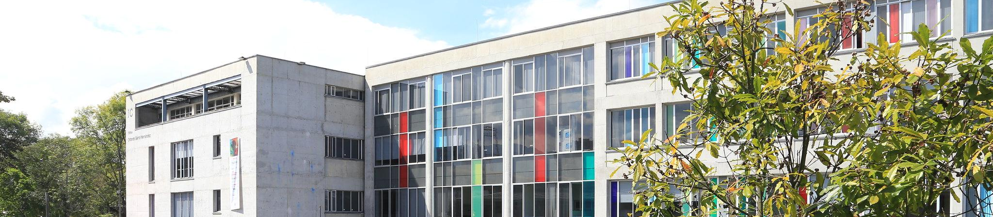

MUCHAS GRACIAS

